Slide 1
Методы автоматизированной генерации программного кода по тексту на естественном языке
Автор: Шпарута Софья,
студентка 1-го курса магистратуры
кафедры ИАС
Научный руководитель:
Наталья Генриховна Графеева

Slide 2
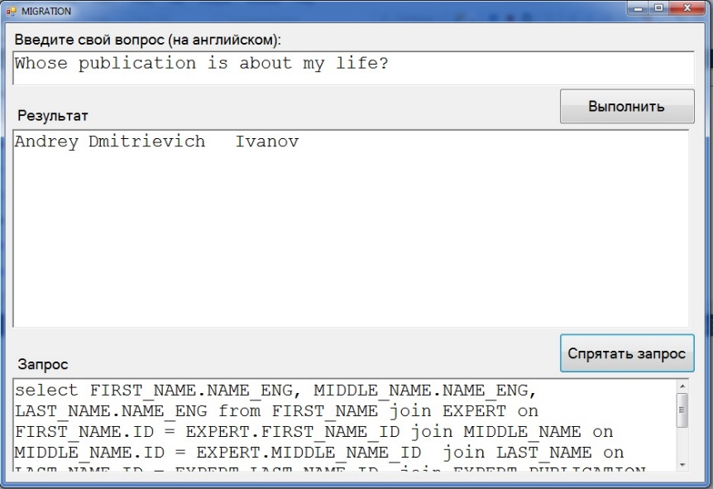
Что сделано ранее?

Slide 3
Задачи на осень
изучить более современные решения;
подобрать/создать русскоязычную базу данных

Slide 4
Более современный теоретический обзор
Xiaojun Xu, Chang Liu, Dawn Song. SQLNet: Generating structured queries from Natural Language without reinforcement learning // ICLR-2018. –2017. – 15.
Navid Yaghmazadeh, Yuepeng Wang, Isil Dillig, and Thomas Dillig. SQLizer: Query Synthesis from Natural Language // ACM Program. Lang. 1, 1, Article 1 (January 2017). –2017. – 25.
Ikshu Blalla, Archit Gupta. Generating SQL queries from natural language // Department of Computer Science of Stanford University. –2017. – 9.
Saima Noreen Khosa, Muhammad Rizwan. Database schema independent architecture for NL to SQL query conversion // Khwaja Fareed University of Engineering and IT. –2014. – c. 95-99.
Alessandra Giordani and Alessandro Moschitti. Generating SQL Queries Using Natural Language Syntactic Dependencies and Metadata // Department of Computer Science and Engineering University of Trento. –2012. – 6.
Shadi Abdul Khalek, Sarfraz Khurshid. Automated SQL Query Generation for Systematic Testing of Database Engines // The University of Texas at Austin. –2010. – c.2-5.

Slide 5
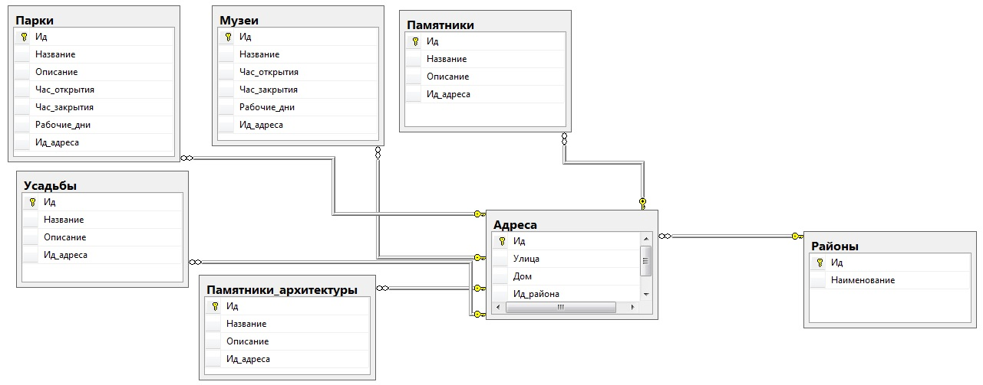
Новая база данных
https://github.com/shparutask/TranslationSystem/tree/master/Scripts/SPB

Slide 6
Итоги и план на следующий семестр
На данный момент сделано следующее:
изучен более современный теоретический материал по теме;
создана база данных, с которой можно начать эксперименты по переводу с русского языка на язык SQL;
выбрана статья про систему SQLLizer, как основная идея для разработки алгоритма перевода с русского языка.
Далее планируется расширить функциональность существующего приложения следующим образом:
разработка алгоритма перевода с русского языка на основе существующей идеи;
разработка архитектуры приложения, на основе разработанного алгоритма.

Slide 7
СПАСИБО ЗА ВНИМАНИЕ!

